Slide 1

液压制动概述

Slide 2
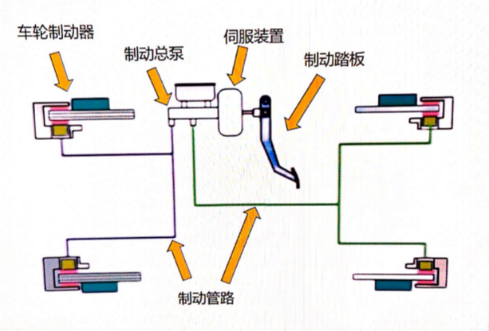
一.液压制动系统组成
液压式制动系统一般由车轮制动器、制动管路、制动总泵(制动主缸)、储液罐、真空助力器（伺服装置）、制动踏板等组成

Slide 3
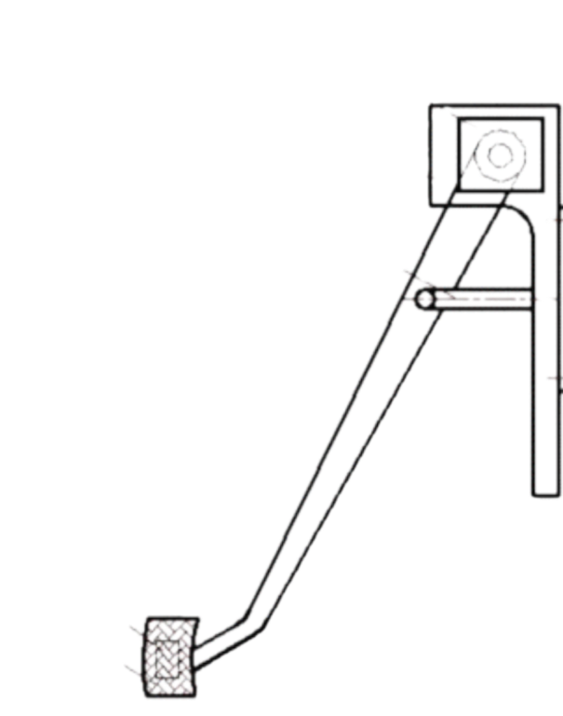
二.各部件内部结构
支点
短力臂
1.制动踏板，可以将驾驶员的力传递出去，它是一个省力杠杆，可以使驾驶员轻松控制 制动力的大小，更加节省力气。
输出力
长力臂

Slide 4
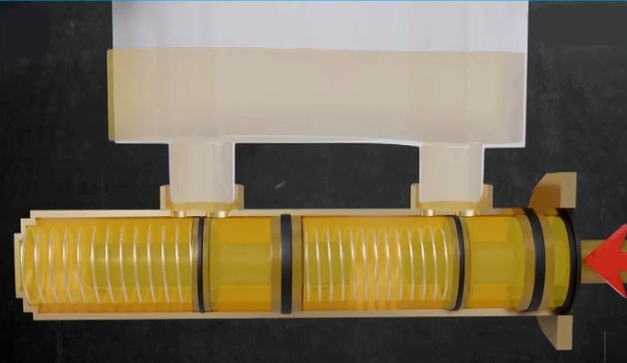
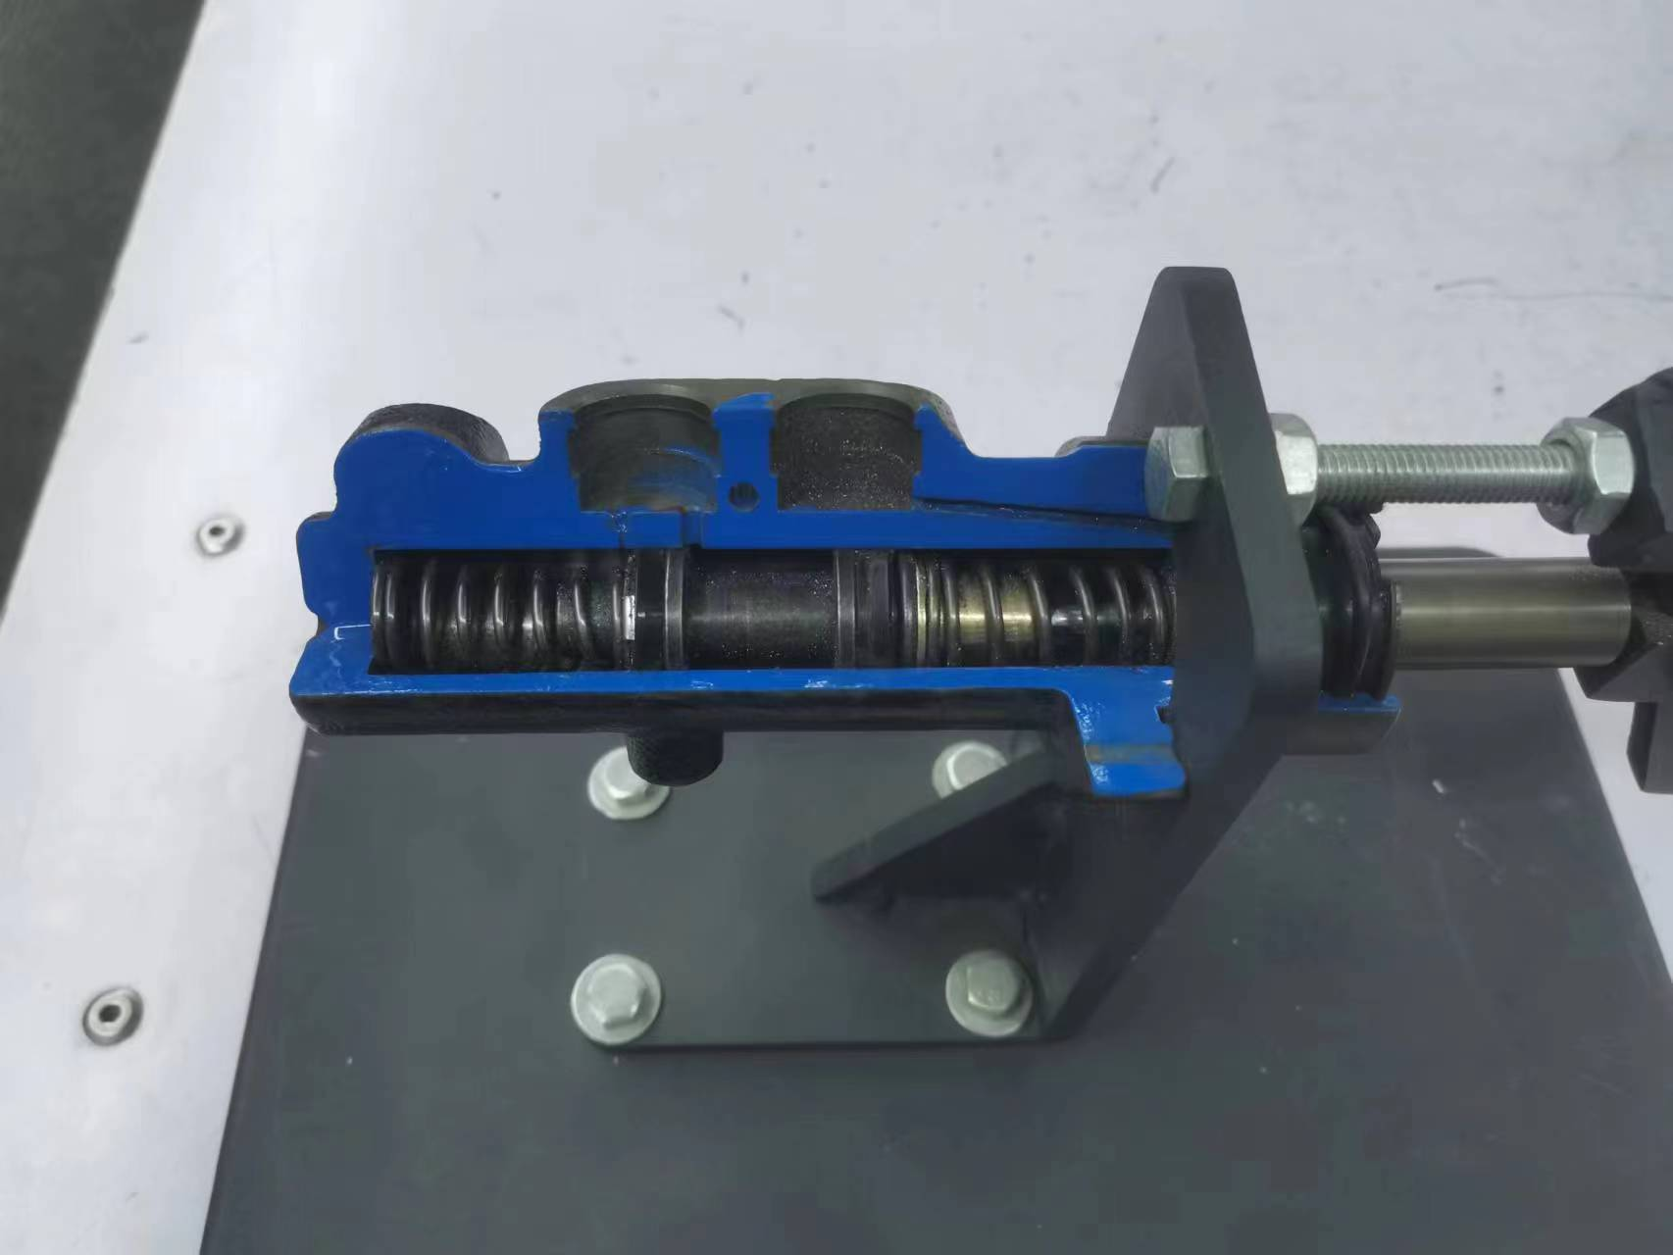

2.制动总泵作用
制动总泵，又称为制动主缸，其作用是将踏板输入的机械能转换成液压能并传递出去。
结构简图
实物解刨图

Slide 5
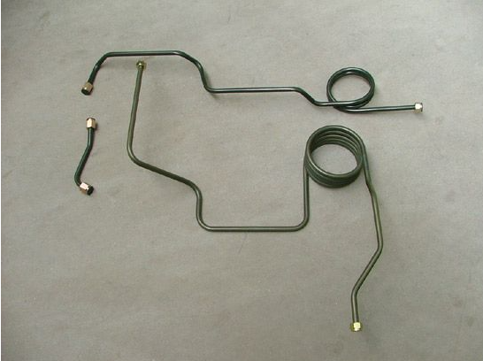
3.制动管路，用于连接制动总泵和制动分泵，可以把制动总泵的液压力传递给制动器，一般有铜管，铁管，橡胶管。这样可以更让制动管路不占用空间，随意布置。
需要注意的是橡胶管多用在两个相对运动的部件之间，时间长后容易老化出现裂纹，使用中需要定期检查，出现裂纹及时更换。

Slide 6
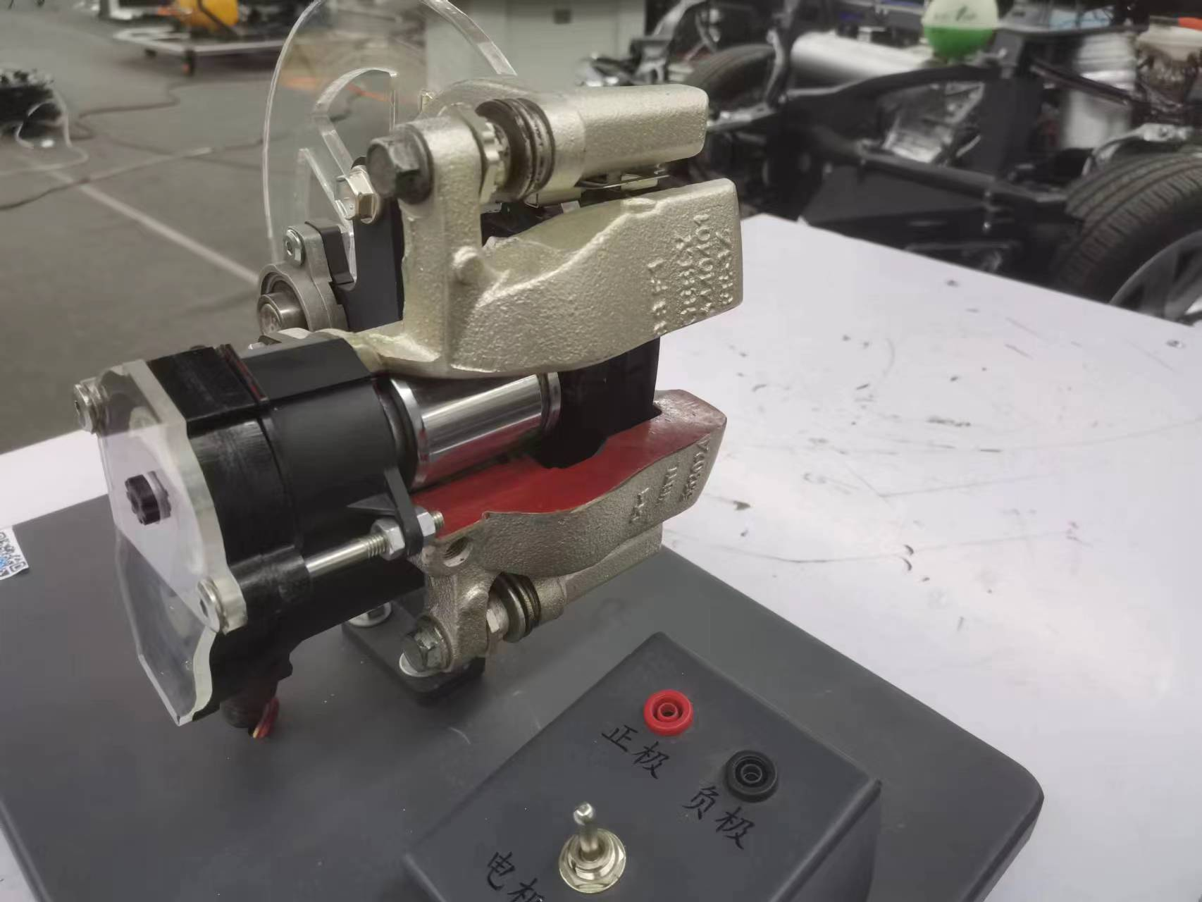
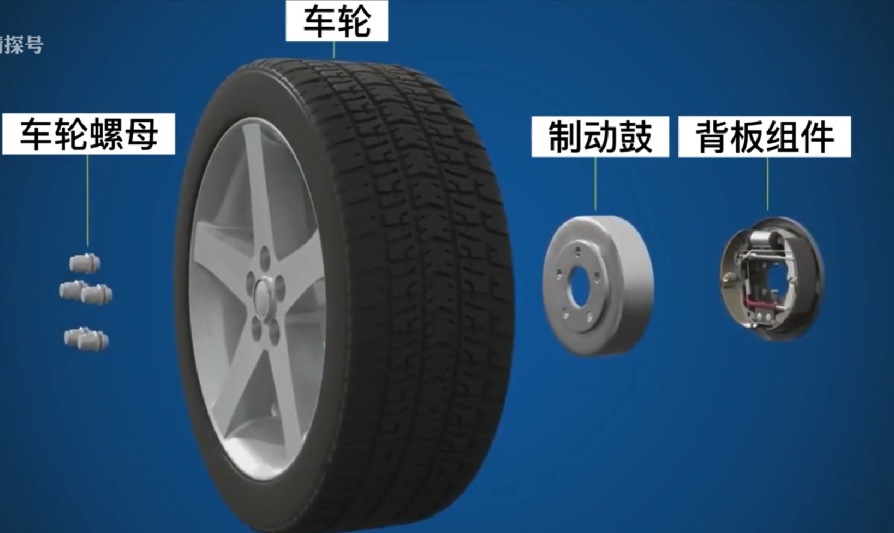
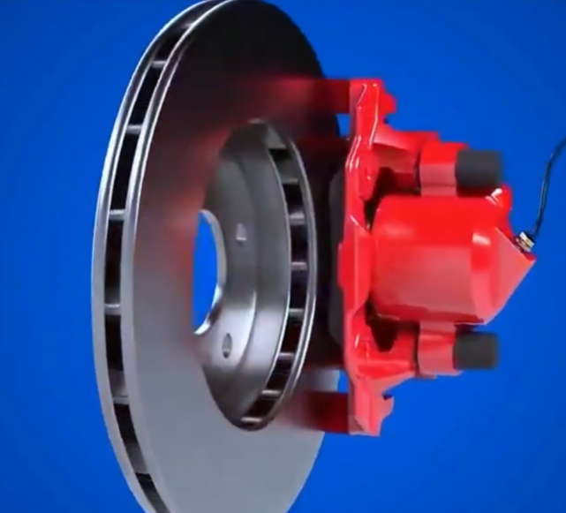
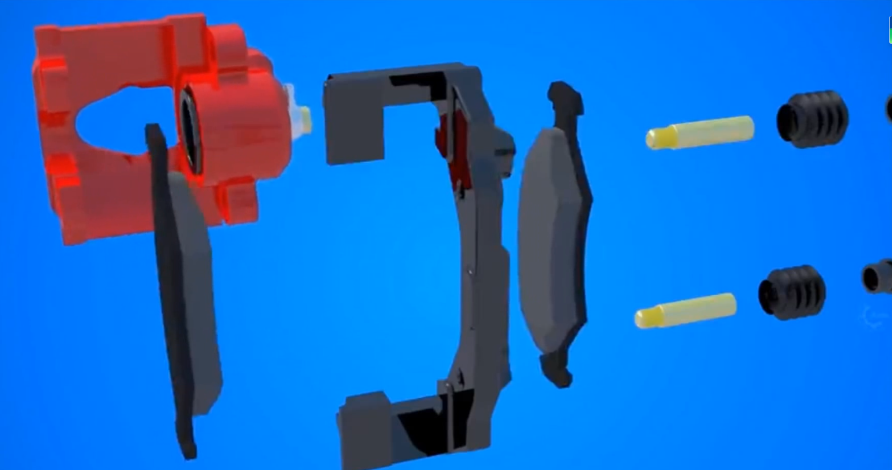
4.制动器；可以分为鼓式制动器和盘式制动器两大类。鼓式制动器摩擦旋转原件为制动鼓和车轮连接，固定原件为制动底板安装在羊角或车桥上。一般用于低端轿车的后轮，例如；桑塔纳、捷达、夏利等。
盘式制动器的摩擦旋转原件为制动盘与车轮连接，固定原件为制动钳，制动钳安装在羊角上。
它由制动盘、制动片和制动分泵等部件组成。制动分泵，内有活塞，可以将制动管路传递过来的液压能转化为机械能，推动内部活塞移动。
制动片安装在活塞和制动盘之间，活塞推动制动片，制动片压紧制动盘实现制动

Slide 7
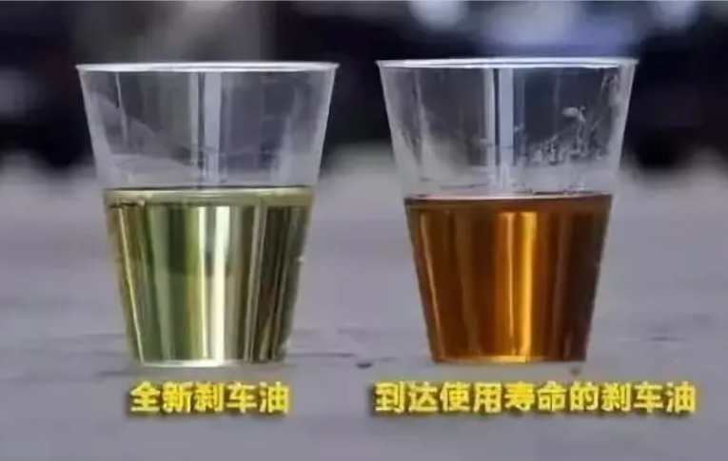
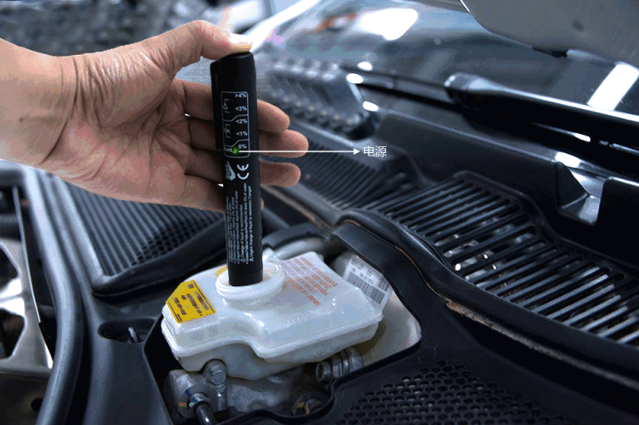
5.制动液
它作为传递能量的介质，有较好的低温流动性，它的沸点可以达200度以上，且不会腐蚀系统的橡胶、金属等部件。
制动液有融水的特性，吸水后能与水互溶，不产生分离沉淀，避免高温时产生气阻，低温时产生冰阻，但是制动液含水量过多会降低制动液沸点。
要每两年或四万公里（以先到为准）更换
检查含水量，含水量如果超过1%时就建议更换，当超过3%时一定要更换。
观察储液罐内的制动液颜色，颜色变深或变黑更换

Slide 8
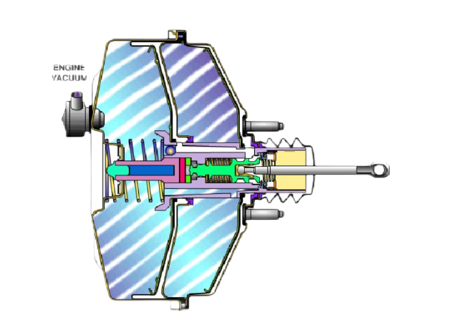
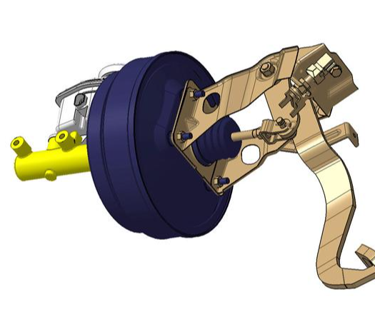
6.真空助力器；
液压制动系统中，驾驶员踩踏制动踏板比较费力，容易造成驾驶员的疲劳，真空助力器利用发动机或者真空泵提供能量，进行助力作用，是驾驶员踩制动踏板比较轻松。
它安装在制动踏板与制动总泵之间，内部有一膜片把它分成两个腔室，一侧连接发动机的进气管，由发动机提供负压，吸取内部空气使内部成为真空负压，当踩下制动踏板，大气进入另一侧腔室，推动内部膜片向前移动，从而增大制动力，让车辆快速停下来。

Slide 9
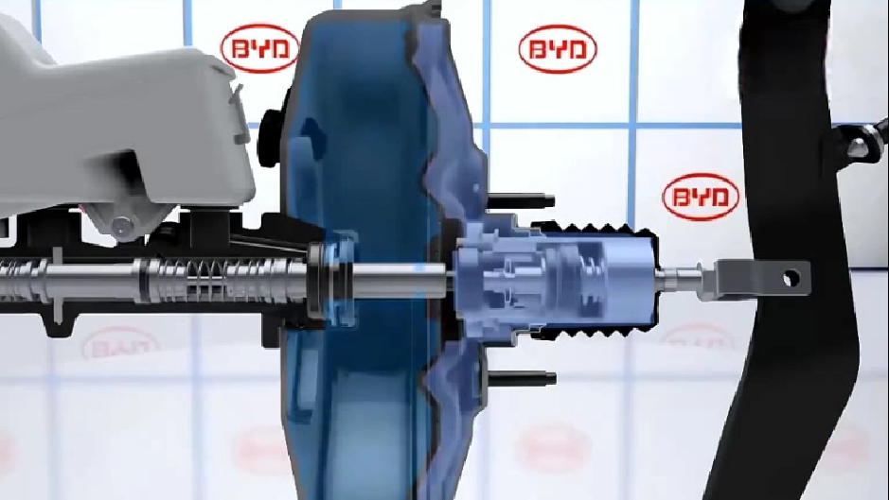

Slide 10
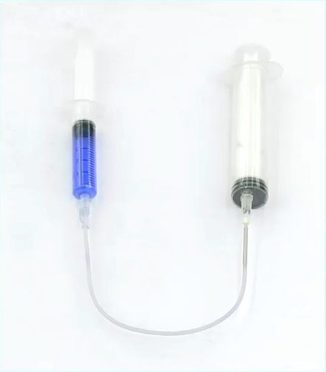
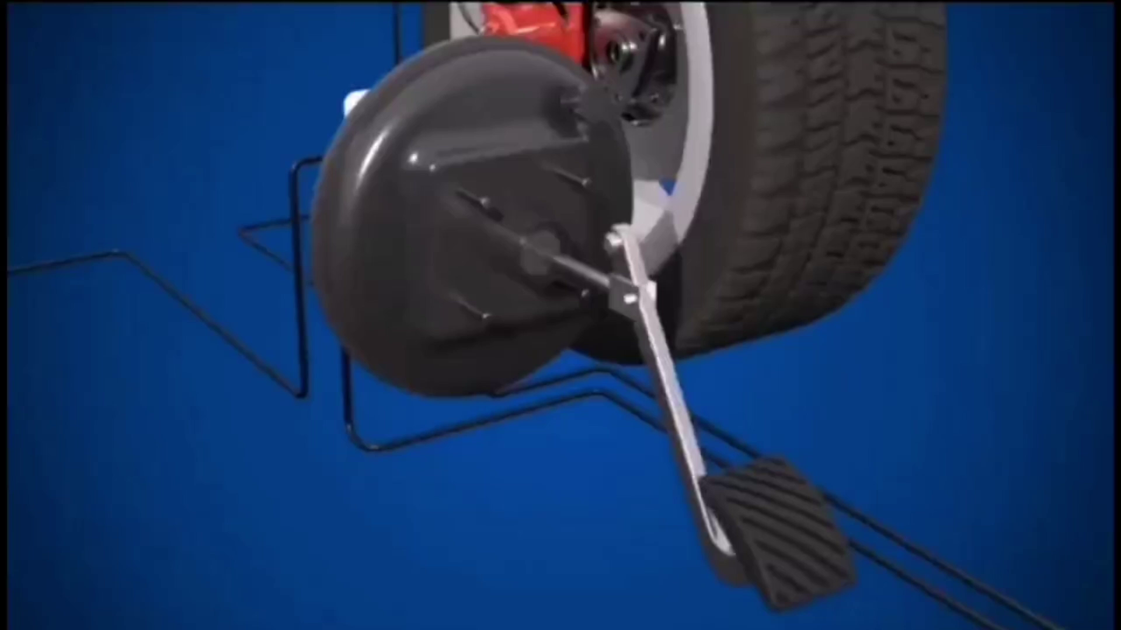
三.工作原理
驾驶员踩下制动踏板，踏板通过推杆再经过真空助力泵助力，推动制动总泵活塞，制动总泵把内部形成的液压力通过两根制动管路分别传递给两前轮和两后轮的制动器，制动器内部的活塞推动制动片压紧制动盘，实现车辆的制动。

Slide 11
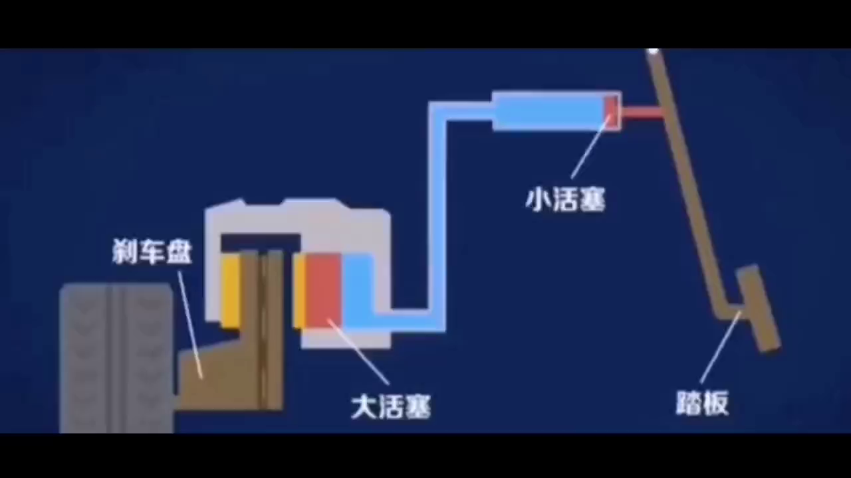
制动总泵内活塞面积要小于制动分泵内活塞面积，根据液体压强原理，这样可以增大制动力，提升制动效果。内部的制动液作为传递液压力的介质，也有着非常重要的作用。

Slide 12
谢谢观赏！

